Slide 1


实验三 SLAM地图构建和导航
华中科技大学 2021 ROS创新实践教学
日期：2021.03
内容：SLAM地图与导航功能

Slide 2
0
概述
了解
SLAM
连接
小车
建立
SLAM地图
使用
导航功能

Slide 3
1
第一关——SLAM是什么？
SLAM (simultaneous localization and mapping),也称为CML (Concurrent Mapping and Localization), 即时定位与地图构建，或并发建图与定位。
问题可以描述为：将一个机器人放入未知环境中的未知位置，是否有办法让机器人一边逐步描绘出此环境完全的地图。所谓完全的地图（a consistent map）是指不受障碍行进到房间可进入的每个角落。
SLAM最早由Smith、Self和Cheeseman于1988年提出。 由于其重要的理论与应用价值，被很多学者认为是实现真正全自主移动机器人的关键。

Slide 4
2
第二关——连接小车
参考实验二小车连接方法
【主机】
$ roscore # 启动roscore并检验网络配置是否成功
【Burger】
$ ssh -Y pi@Burger的IP # ssh连接从机
$ roscore # 启动roscore并检验网络配置是否成功

Slide 5
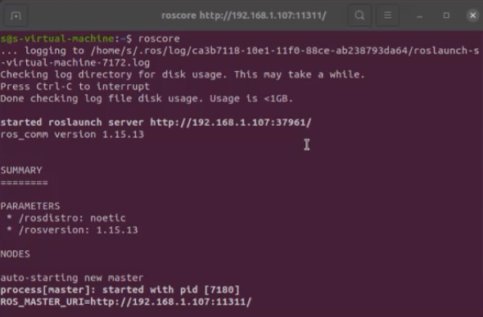
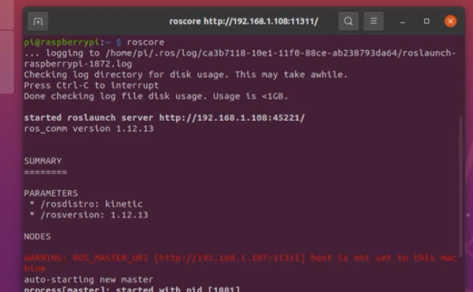
2
第二关——连接小车
正确结果：
roscore不报Error。
主机的roscore
从机的roscore

Slide 6
3
第三关——SLAM建图并保存
本关涉及的指令：
# 执行slam启动命令
roslaunch turtlebot3_slam turtlebot3_slam.launch
# 启动键盘控制teleop命令
roslaunch turtlebot3_teleop turtlebot3_teleop_key.launch
# 保存SLAM地图至~/map ：rosrun map_server map_saver -f ~/map

Slide 7
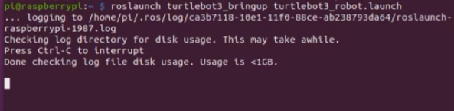
3
第三关——SLAM建图并保存
小车端运行命令
turtlebot3_bringup turtlebot3_robot.launch

Slide 8
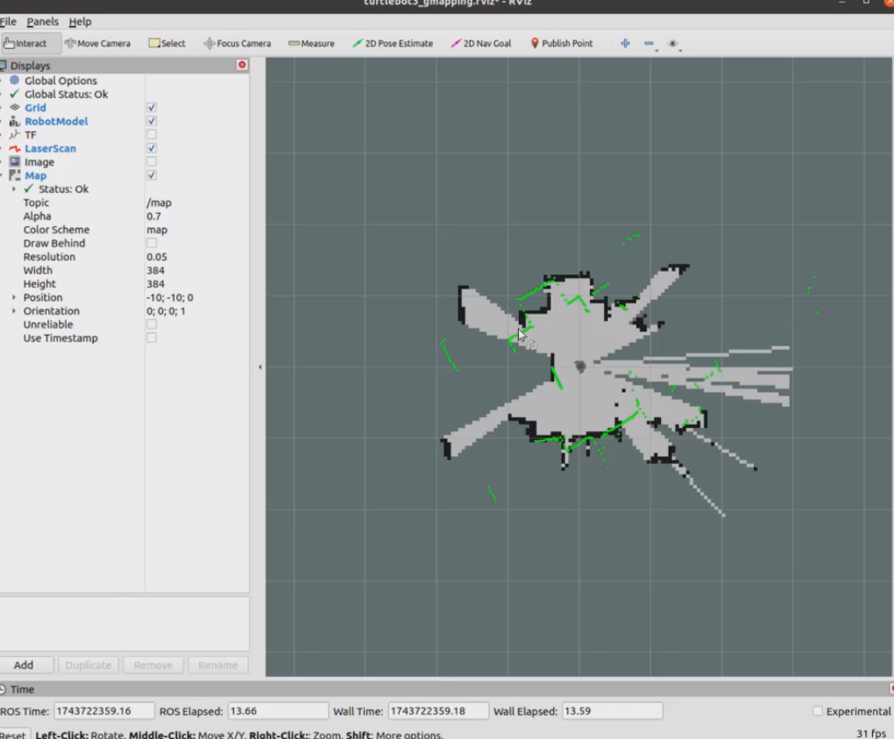

3
第三关——SLAM建图
主机端运行slam程序
roslaunch turtlebot3_slam turtlebot3_slam.launch
正确结果
出现地形及小车
错误结果
只有一个白色的车
/没有地图
/命令中止
检查之前的指令结果
+解决该指令的Warnig和Error

Slide 9
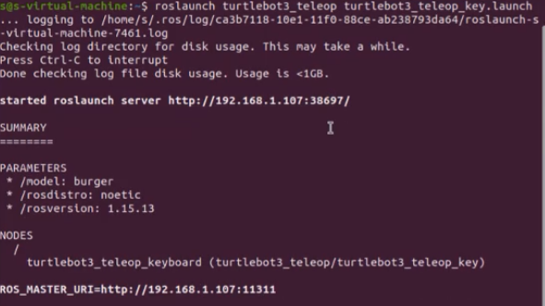
3
第三关——SLAM建图
主机端启动键盘控制teleop命令
roslaunch turtlebot3_teleop turtlebot3_teleop_key.launch
正常结果
无报错
# 操作：操控机器人把实验场地都浏览一遍
# 1、扫描过程中需要注意尽量不要使机器人与环境产生接触。
# 2、不要人为在机器人附近活动。
# 3、不要将机器人速度提升到太快，太快的移动速递会导致环境探测信号量减少。
# 4、按照规范操作，以便得到正确的地形数据。

Slide 10

3
第三关——SLAM保存地图
保存SLAM地图至~/map。将生成map.pgm/map.yaml两个文件。
rosrun map_server map_saver -f ~/map
如果报错命令找不到，或者命令出错，试试：
sudo apt-get install ros-noetic-map-server
正常结果
无报错

Slide 11
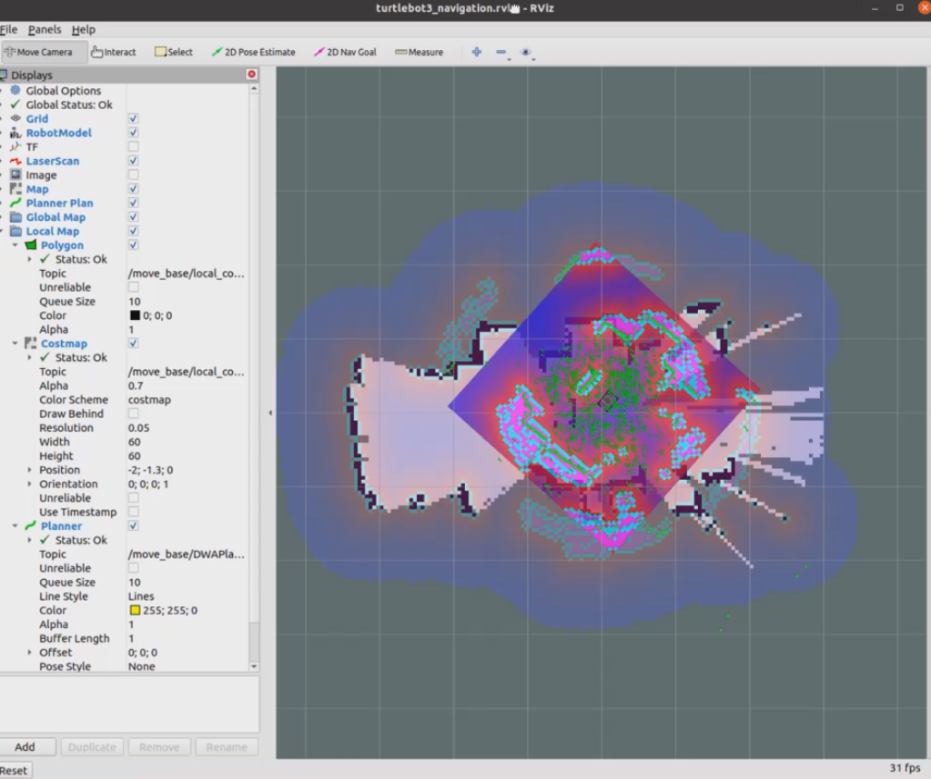
4
第四关——读取保存的地图文件，并实现导航
读取测量好的地图数据~/map.yaml
roslaunch turtlebot3_navigation turtlebot3_navigation.launch map_file:=$HOME/map.yaml
正常结果
出现小车和地图信息
小车的位置
如果报错命令找不到，或者命令出错，试试：
sudo apt-get install ros-noetic-navigation

Slide 12

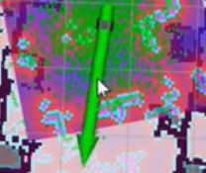
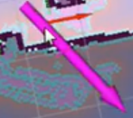
4
第四关——读取保存的地图文件，并实现导航
导航功能的使用
操作：确定机器人相对于地图所处的位置和初始姿态：
点击工具栏2D Pose Estimate按键。
在地图上点击机器人相对于环境的正确位置并拖动箭头以确定机器人的姿态，可以通过多次调整确定最合适的初始位置设定。
操作：设定目标位置和目标姿态，设定方法如下：
点击工具栏2D Nav Goal按键。
点击一个确定的点并拖动箭头以设定目标位置和机器人最后停止的方向。

Slide 13

4
第四关——读取保存的地图文件，并实现导航
导航功能的结果和注意事项
结果：确定好初始位置和目的位置及姿态之后，起点和终点间生成路径，机器人自行计算运行路径并移动至目标点。
注意事项：
在开始导航前，应尽可能多次拖动箭头来精确确定小车的位置，否则可能出现小车无法启动的情况，因为当构建的地图面积不大时，小车的起始位置的相对误差就会变大。
实验中杂乱的周边环境对导航功能会产生较大影响。所以总的来说，小车的运行原理和计算能力对实验场地提出了一定要求。
如果无法生成路线，考虑设置更近的终点/调整起点位置。

Slide 14
THANK YOU

